Slide 1

大家猜猜看
開始

Slide 2
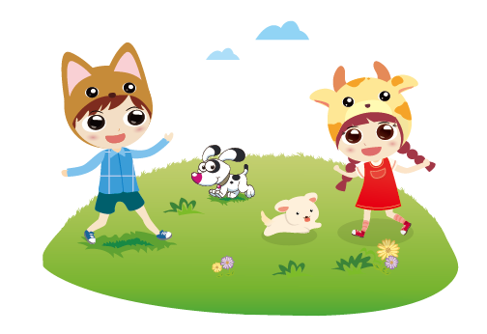
我喜歡什麼遊戲?
天天
傳說
迷你

Slide 3

答對了 好厲害
再見

Slide 4

恭喜你答錯了
再來

